Slide 1
„Ischler Gesundheitswerkstatt“

Slide 2
Kooperationspartner
Fonds Gesundes Österreich
PGA, Verein für Prophylaktische Gesundheitsarbeit
Stadt Bad Ischl
Johannes Kepler Universität
OÖGKK und Rehamed Tisserand
Volkshilfe Salzkammergut
Gesunde Gemeinde Ischl

Slide 3
Initiatoren
Dir. Dr. Andrea Wesenauer, OÖGKK
+
Univ. Prof. Dr. Joe Weidenholzer, JKU
2009 Hrsg. „Inanspruchnahme Krankenversorgung vulnerable Gruppen“

Slide 4
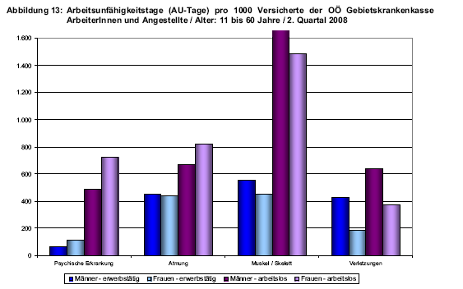
Gesundheitssituation - Erwerbsloser
Quelle: Bencic, Reif, Kastner (2009): „Inanspruchnahme Krankenversorgung vulnerable Gruppen“, OÖGKK, Gesundheitswissenschaften, Dokument 22

Slide 5
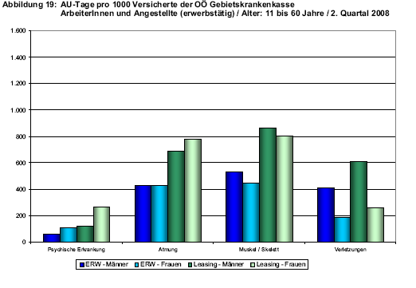
Gesundheitssituation - Leasingbeschäftigter
Quelle: Bencic, Reif, Kastner (2009): „Inanspruchnahme Krankenversorgung vulnerable Gruppen“, OÖGKK, Gesundheitswissenschaften, Dokument 22

Slide 6
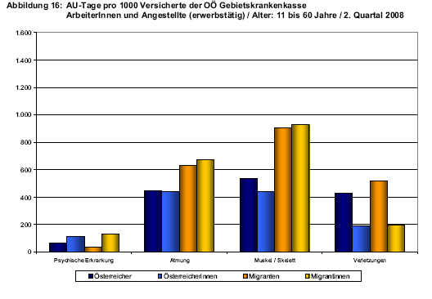
Gesundheitssituation-MigrantInnen
Quelle: Bencic, Reif, Kastner (2009): „Inanspruchnahme Krankenversorgung vulnerable Gruppen“, OÖGKK, Gesundheitswissenschaften, Dokument 22

Slide 7
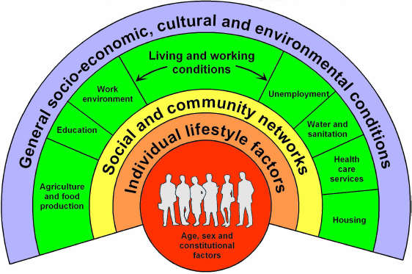
Gesundheitsdeterminanten (Whitehead, M. 2007)
Alter, Geschlecht, Konstitution
Individuelles Gesundheitsverhalten
Soziale Vernetzung
Lebens- und Arbeitsverhältnisse
Allg. sozioökonomische, kulturelle und Umwelt-Faktoren

Slide 8
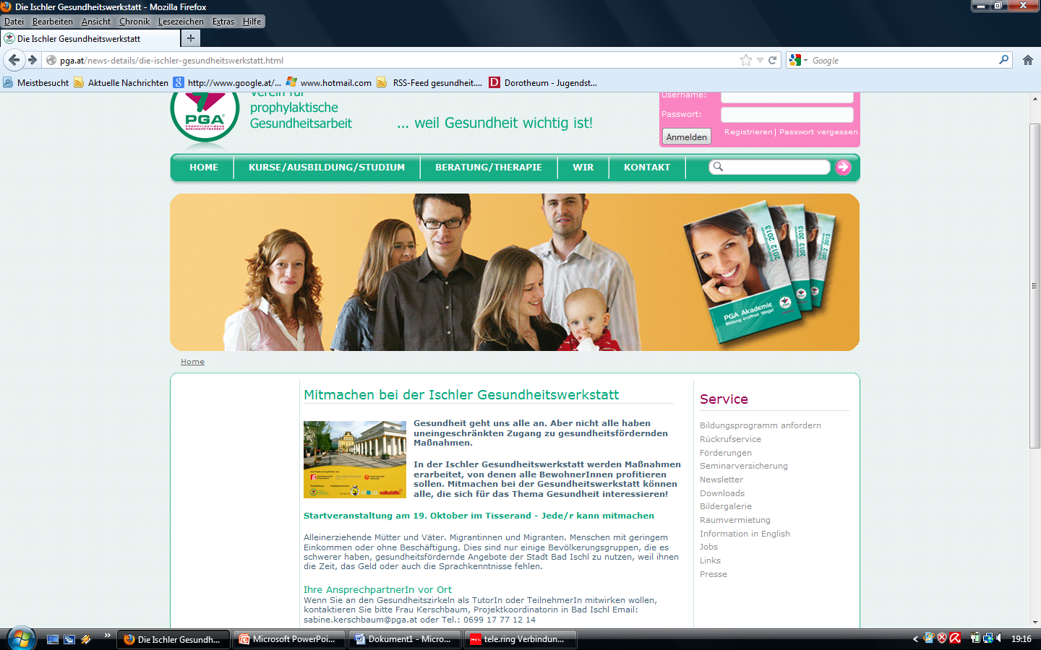

Slide 9
Ansprechpartner
PGA Projektleitung: Dr. Ilona Schöppl Tel: 0732/77 12 00-49
PGA Projektassistenz: Sabine Kerschbaum BA Tel: 06132/301-42
Stadt Ischl Projektmultiplikatorin: Stadträtin Heidi Stögner
Gesunde Gemeinde Ischl: Fr. Marianne Kloibhofer
TutorInnen: GZ MigrantInnen GZ Allein ErzieherInnen GZ Working poor GZ jugendliche Arbeitsuchende
GZ ältere Mindestsich.empf.

Slide 10
Projektziele
Durch Partizipation der „vulnerablen Gruppen“ und des Stadtrates nachhaltig gesundheitliche Chancengleichheit zu erreichen.
Vernetzung mit regionalen Institutionen und Aktivitäten

Slide 11
Health in all Policies Ansatz
In allen Politikbereichen können gesundheitsfördernde Entscheidungen getroffen werden, nachdem die gesundheitsgefährdenden Belastungen der besonders Gefährdeten wahrgenommen werden

Slide 12
Zielgruppe = vulnerable Gruppen (besonders Gesundheitsgefährdete)
AlleinerzieherInnen,
MigrantInnen
jugendliche Arbeitsuchende,
ältere Mindestsicherungsempfänger,
working-poor

Slide 13
Projektumsetzung (1)
Rekrutierung 5 zielgruppenspezifische GesundheitstutorInnen in Ischl
Schulung GesundheitstutorInnen
Rekrutierung Gesundheitszirkel-Teilnehmer durch das Instrument der „Aufsuchenden Beratung“ + Vereinsobleute

Slide 14
Projektumsetzung (2)
Jeder GZ trifft sich von Feb 2013 – Juni 2014 regelmäßig und erarbeitet zielgruppenspezifische „Gesundheitsbelastungen“ (bottum up)
Zusätzliche regelmäßige regionale Projektgruppetreffen (Projektkoordination, Projektmultiplikatorin, 5 TutorInnen, Kooperationspartner)
Ergebnisse in Gremien des Stadtrates behandeln = Nachhaltigkeit

Slide 15
Projektphasen Okt.2012 – Sep. 2014
Schulung regionaler GesundheitstutorInnen
Rekrutierung vulnerabler Gruppen
Gesundheitszirkeln (bottum up)
Umsetzung : Ergebnisse aus den Gesundheitszirkeln werden in den Gremien des Stadtrates behandelt (Health in all Policies) + Säulenbudget für Verhaltensmaßnahmen

Slide 16
Begleitforschung - Evaluierung
Johannes Kepler Universität, Institut für Gesellschaftspolitik, ARGE Fr. Dr. Dieplinger

